Slide 1


Slide 2
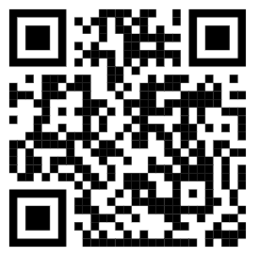
Mảnh ghép bí mật
Các em truy cập vào link sau hoặc quét mã qr để thực hiện. https://www.jigsawplanet.com/?rc=play&pid=19f6bd1da509

Slide 3
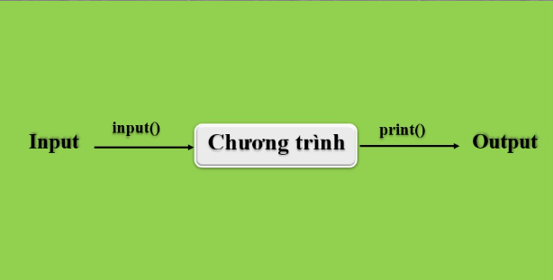
Mảnh ghép bí mật

Slide 4



BÀI 18
CÁC LỆNH VÀ RA ĐƠN GIẢN
GV: Hà Thanh Thuỷ

Slide 5

NỘI DUNG
1. Các lệnh vào ra đơn giản
2. Chuyển đổi kiểu dữ liệu cơ bản của python
3. Luyện tập – Vận dụng

Slide 6

Các lệnh vào ra đơn giản
1

Slide 7
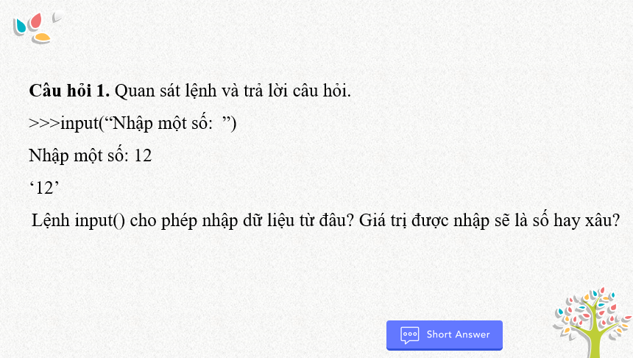

Slide 8
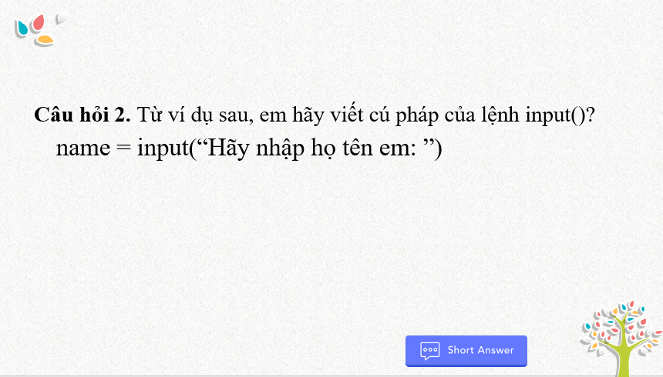

Slide 9


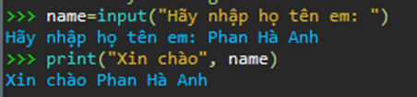
Các lệnh vào/ra đơn giản
Chuyển đổi kiểu dữ liệu cơ bản
Luyện tập
Vận dụng
Cú pháp
<biến>=input(<dòng thông báo>)

Slide 10

Chuyển đổi kiểu dữ liệu cơ bản
của python
2

Slide 11
Nhận biết kiểu dữ liệu của biến
Chia lớp thành 4 nhóm.
Quan sát màn hình python trên máy chiếu, khi có hiệu
lệnh nhóm trưởng sẽ giơ câu trả lời.

Slide 12
Các lệnh vào/ra đơn giản
Chuyển đổi kiểu dữ liệu cơ bản
Luyện tập
Vận dụng
Kiểu dữ liệu
int (số nguyên), float (số thực), str (xâu kí tự), bool (lôgic)
Lệnh type() dùng để nhận biết kiểu dữ liệu của biến trong Python.

Slide 13
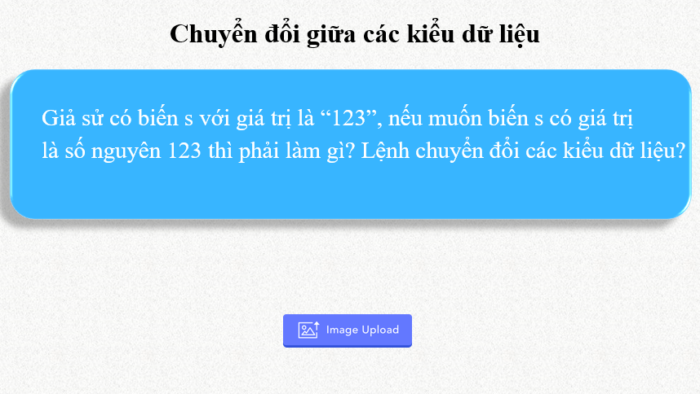

Slide 14
Các lệnh vào/ra đơn giản
Chuyển đổi kiểu dữ liệu cơ bản
Luyện tập
Vận dụng
Chuyển đổi kiểu dữ liệu
Lệnh int() chuyển đổi kiểu dữ liệu float và str về int.
Lệnh float() chuyển đổi kiểu dữ liệu int và str về float.
Lệnh str() chuyển đổi từ int và float về str.

Slide 15



Dữ liệu nhập từ bàn phím bằng lệnh input() luôn là xâu kí tự nên muốn nhập dữ liệu vào là số nguyên hay số thực thì ta phải làm thế nào?

Slide 16
Các lệnh vào/ra đơn giản
Chuyển đổi kiểu dữ liệu cơ bản
Luyện tập
Vận dụng
Nhập dữ liệu kiểu số nguyên hoặc số thực từ bàn phím
n=int(input(<chuỗi thông báo>))
x=float(input(<chuỗi thông báo>))

Slide 17

Luyện tập – Vận dụng
3

Slide 18

Các lệnh vào/ra đơn giản
Chuyển đổi kiểu dữ liệu cơ bản
Luyện tập
Câu hỏi 1: Chọn phương án trả lời đúng khi nhập số nguyên p từ bàn phím.
A. p=input(“Nhập số nguyên p: ”)
B. p=int(“Nhập số nguyên p: ”)
C. p=int(input(“Nhập số nguyên p: ”))

Slide 19
Các lệnh vào/ra đơn giản
Chuyển đổi kiểu dữ liệu cơ bản
Luyện tập
Câu hỏi 2: Những lệnh nào trong các lệnh sau sẽ báo lỗi.
A. int(“12+45”)
B. float(123.56)
C. float(“123,5.5”)

Slide 20
Các lệnh vào/ra đơn giản
Chuyển đổi kiểu dữ liệu cơ bản
Luyện tập
Câu hỏi 3: Những lệnh nào trong các lệnh sau sẽ báo lỗi.
A. int(“12.0”)
B. float(13+1)
C. str(17.001)

Slide 21
Các lệnh vào/ra đơn giản
Chuyển đổi kiểu dữ liệu cơ bản
Luyện tập
Câu hỏi 4: Lệnh nào sẽ trả lại giá trị thành xâu kí tự?
A. str(150)
B. int(“1110”)
C. float(“15.0”)

Slide 22
Các lệnh vào/ra đơn giản
Chuyển đổi kiểu dữ liệu cơ bản
Luyện tập
Câu hỏi 5: Xác định kiểu và giá trị của biểu thức sau 32>45?
A. int
B. bool
C. float

Slide 23
Các lệnh vào/ra đơn giản
Chuyển đổi kiểu dữ liệu cơ bản
Vận dụng
Viết chương trình nhập vào từ bàn phím số học sinh trong lớp của em, đưa ra màn hình số người bạn của em trong lớp.

Slide 24
Hãy xác định input và output?

Slide 25
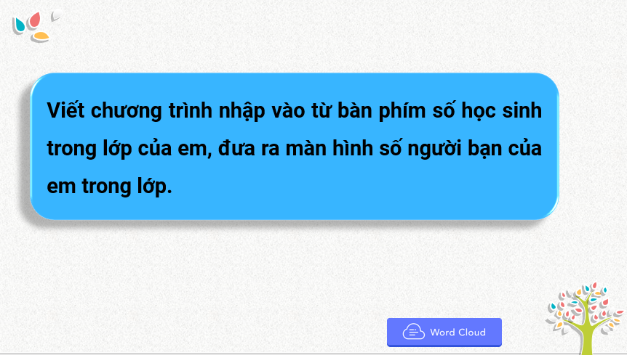

Slide 26



Bài tập về nhà
Xem lại các ví dụ trong bài.
Bài tập 1, 2 sgk trang 100

Slide 27



Chúc các em học tốt!

